Slide 1

O Papel do MDS em Emergências

Slide 2

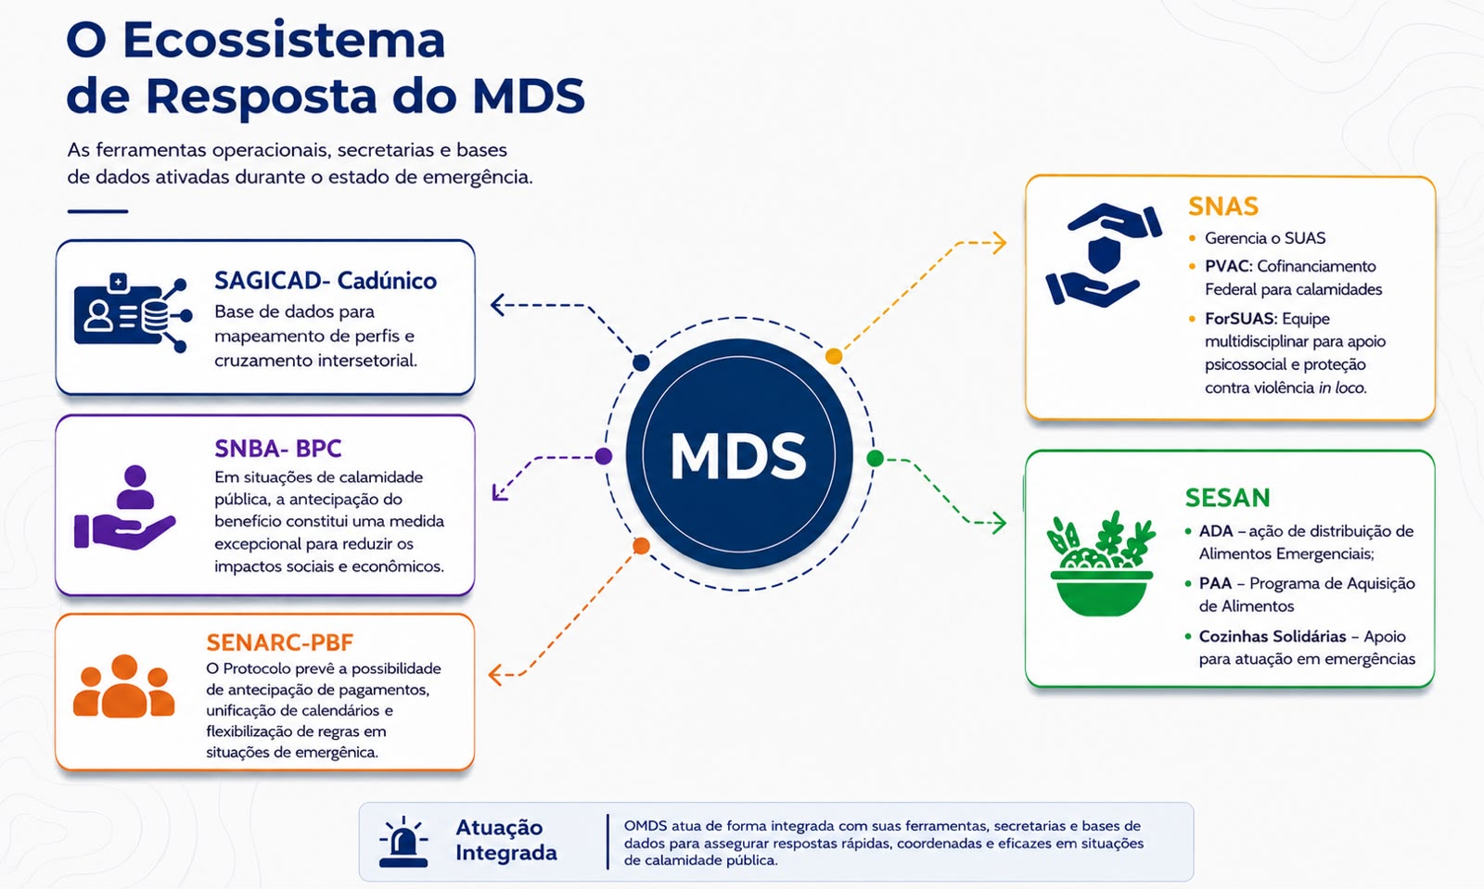


Slide 3
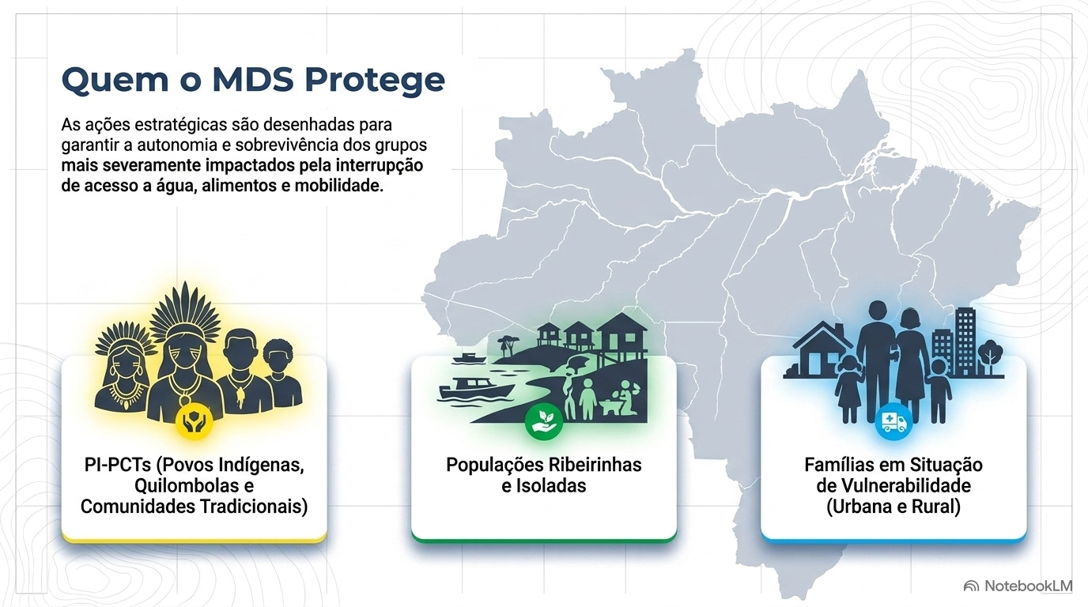

Slide 4




O que é o
Serviço de Proteção em Situações de Calamidades Públicas e Emergências
É um serviço da Proteção Social Especial de Alta Complexidade do SUAS, destinado a atender famílias e indivíduos afetados por situações de
emergência ou estado de calamidade pública.
Seu objetivo é assegurar proteção social quando um desastre compromete as condições de vida da população, provocando perdas materiais, deslocamento de pessoas, ruptura de vínculos comunitários ou necessidade de acolhimento temporário.

Slide 5
QUAL O OBJETIVO DO SERVIÇO
O serviço busca garantir que as famílias tenham acesso às condições mínimas para reconstruir suas vidas.
Envolvendo:
acolhimento seguro e digno
proteção social durante a emergência
manutenção de alojamentos provisórios, quando necessário
identificação das necessidades das famílias
articulação com outras políticas públicas
encaminhamento para benefícios e demais serviços do SUAS
acompanhamento social durante e após o desastre

Slide 6
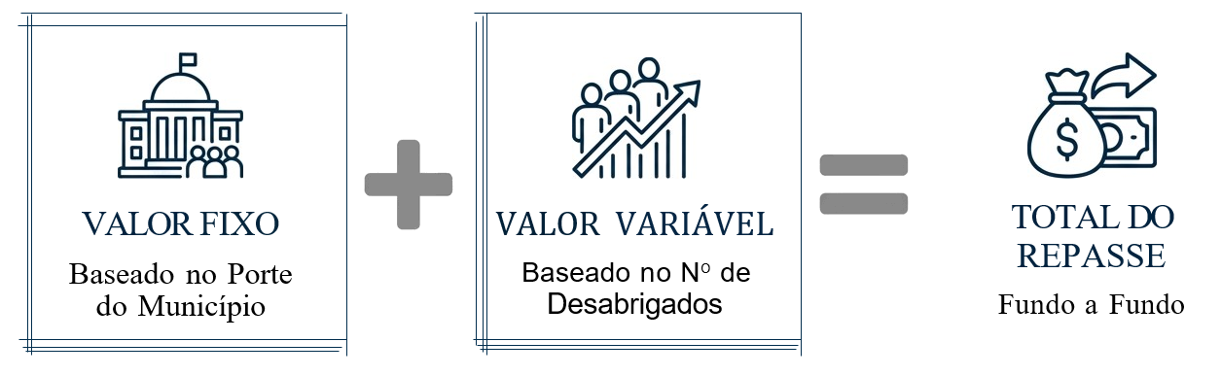
Cofinanciamento Federal
Solicitado a cada decretação de situação de emergência ou calamidade, desde que tenha o reconhecimento federal formalizado
Aplicado quando houver no mínimo 10 pessoas acolhidas em abrigos temporários

Slide 7
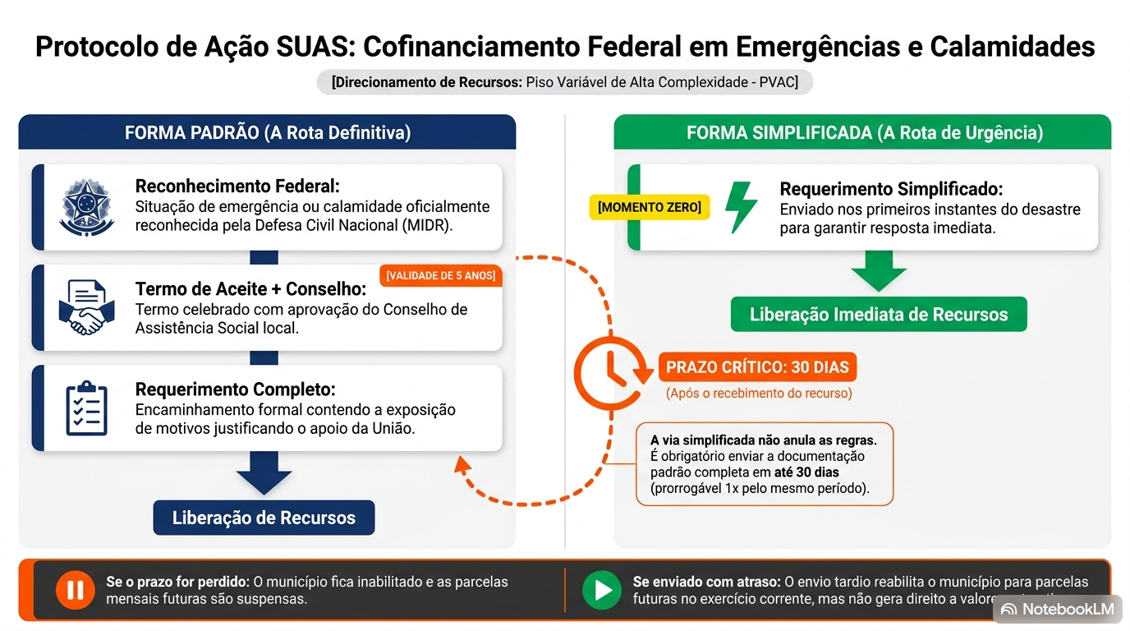

Slide 8
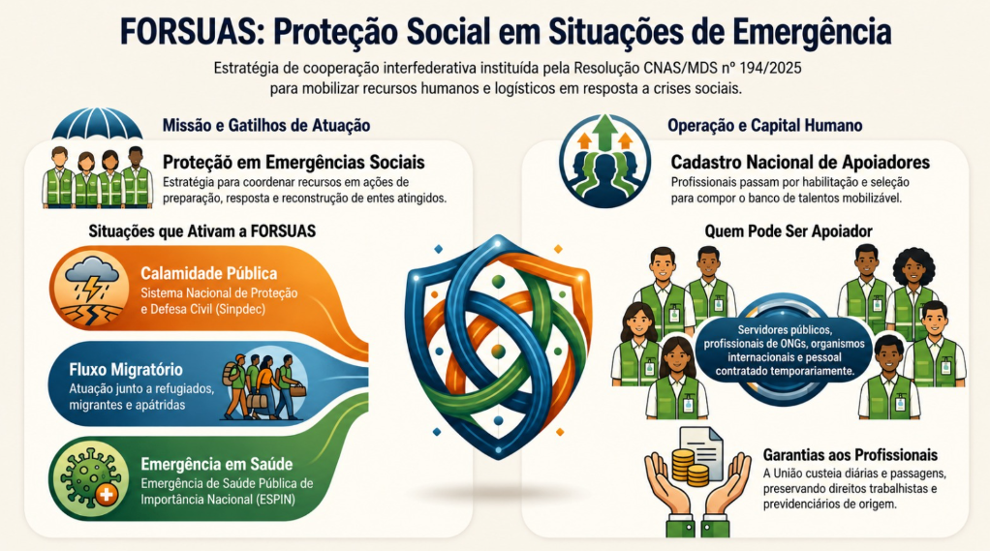
RESOLUÇÃO CNAS/MDS Nº 194, DE 13 DE MAIO DE 2025

Slide 9
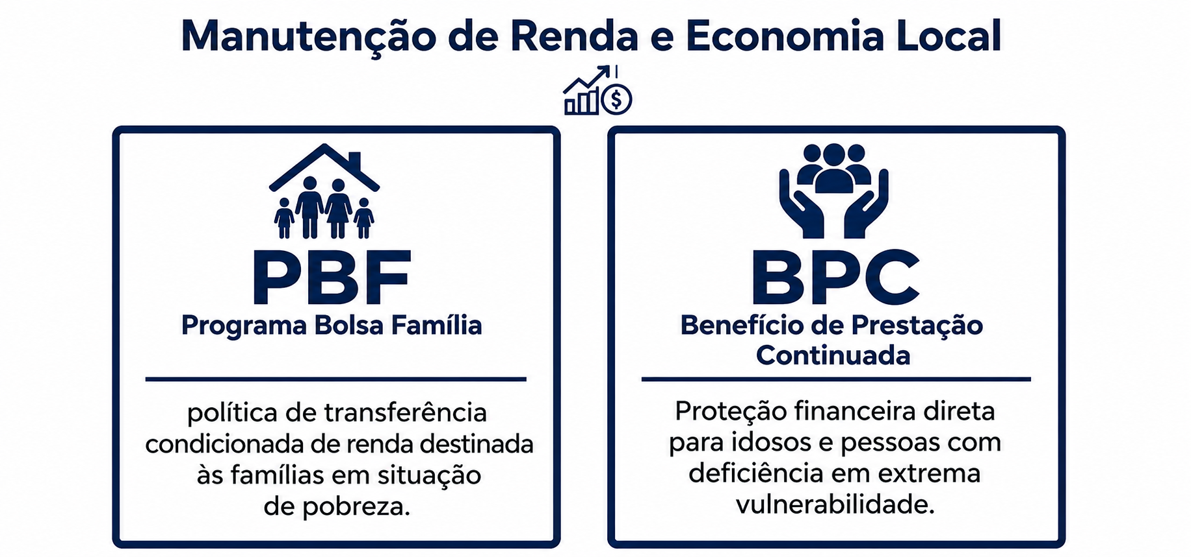
v

Slide 10
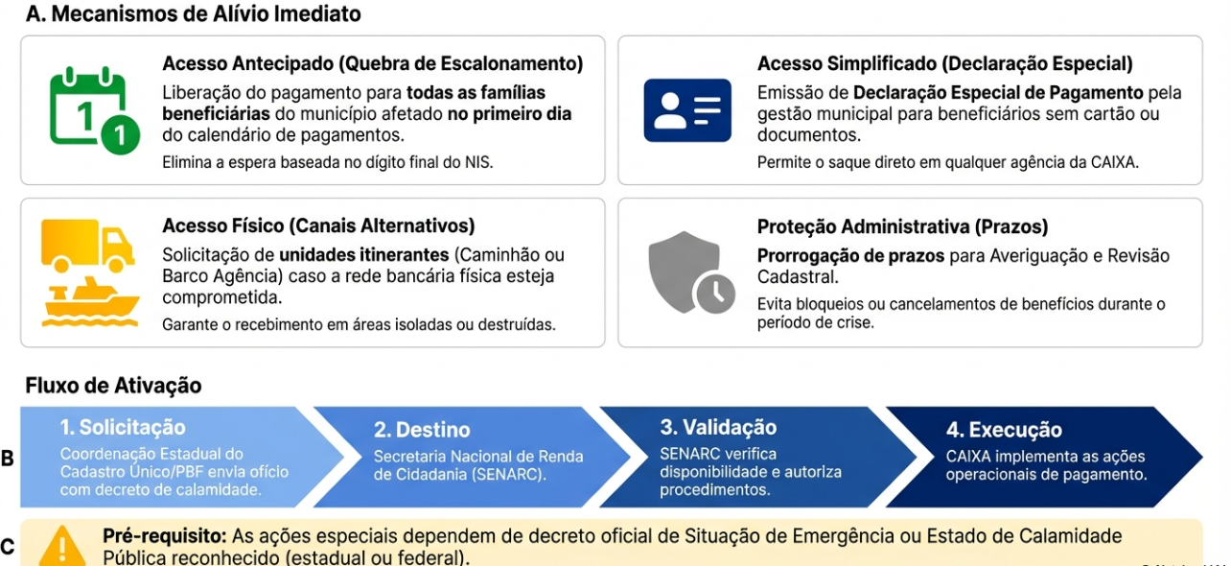

Slide 11
BPC – Benefício de Prestação Continuada
Quando ocorre uma situação de calamidade em um território e a União reconhece a referida situação, os beneficiários do BPC afetados têm direito à antecipação do calendário de pagamento do BPC.
É facultado a essas pessoas um adiantamento no valor de um salário mínimo mensal, que pode ser devolvido em até 36 parcelas fixas.
A solicitação do adiantamento será solicitada junto ao banco responsável pelo pagamento do benefício.

Slide 12
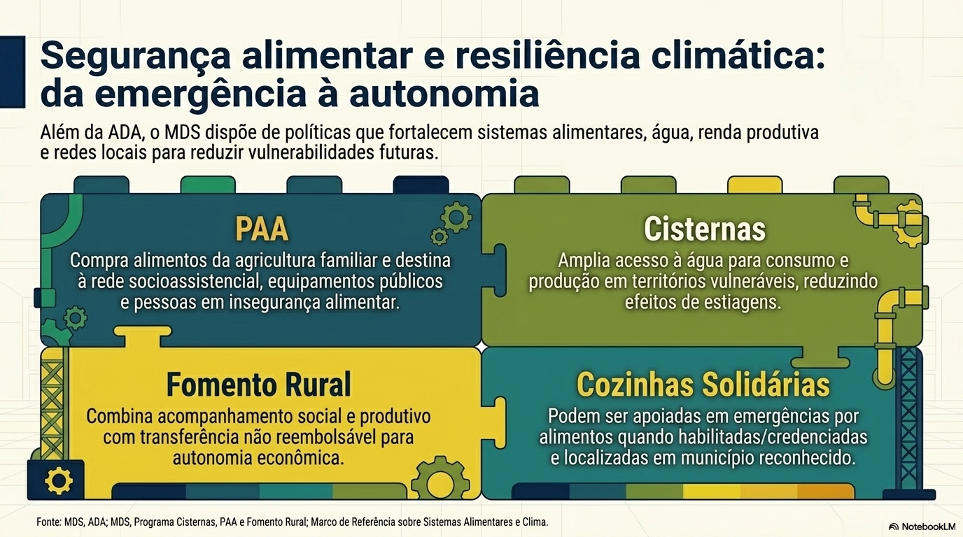

Slide 13
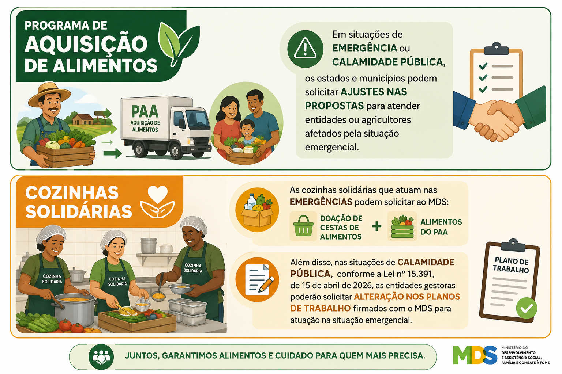
SEGURANÇA ALIMENTAR E NUTRICIONAL

Slide 14
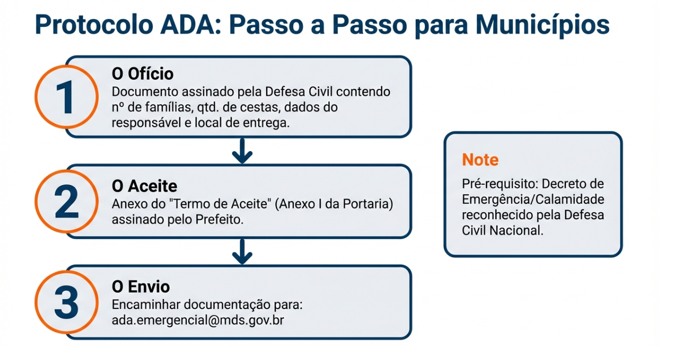
SEGURANÇA ALIMENTAR E NUTRICIONAL
Portaria MDS nº 1.023, de 08 de outubro de 2024, alterada pela
Portaria MDS nº 1.090, de 27 de maio de 2025
https://www.gov.br/mds/pt-br/acoes-e-programas/acesso-a-alimentos-e-a-agua/acao-de-distribuicao-de-alimentos

Slide 15
CONTATOS
CCPE | ccpe@mds.gov.br
Assistência Social Emergências e Calamidades Públicas | emergencianosuas@mds.gov.br forsuas@mds.gov.br (61) 99321-0068
Aquisição Direta de Alimentos, PAA e Cozinhas Solidárias | gabinete.sesan@mds.gov.br
Para o cidadão:
https://www.gov.br/mds/pt-br/canais_atendimento/ouvidoria
Telefone (Disque Social): 121
WhatsApp: (61) 4042-1552

Slide 16
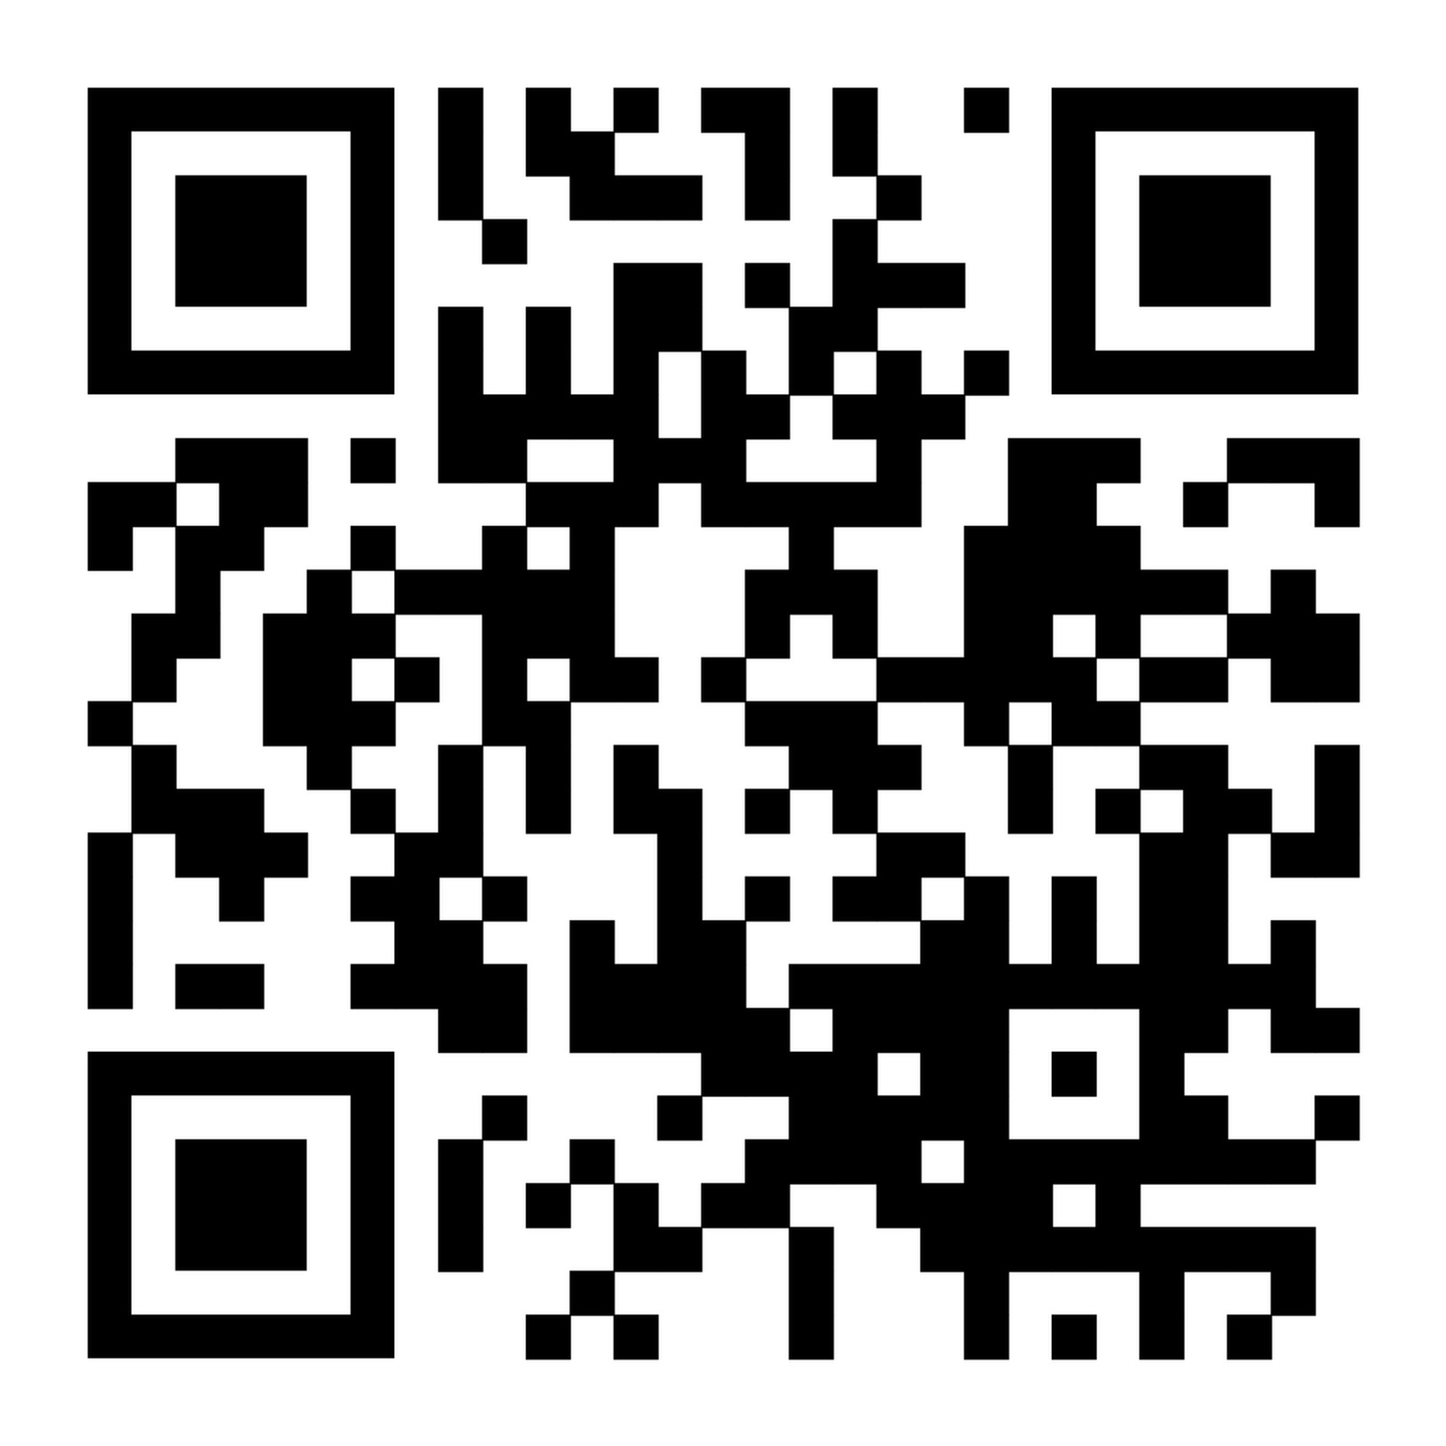
Obrigada!
Acompanhe as ações do MDS para o El Niño,
com informações sobre preparação, resposta
e apoio aos territórios:

